Slide 1





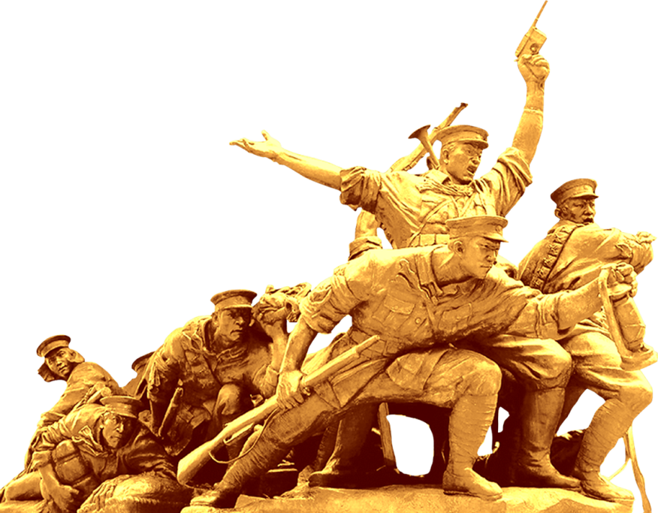

军事理论-优秀研学分享
教育部 中央军委国防动员部普通高等学校学生必修课
军 事 理 论
时事热点分享

Slide 2

军事理论-优秀研学分享
第X选题
联合利剑：2024A
台海军演
主创人员
地信2302班 汤舜尧 （分工：PPT制作）
地信2302班 崔节恒（分工：数据收集）
地信2302班 郭永存（分工：演讲）
Notes:
说明：1、时事热点分享，主创人员仅为1人。2、自主学研成果分享，主创人员最多不超过3人。并列明具体分工。

Slide 3

军事理论-优秀研学分享
纲目提示
一、台海军演的规模
二、台海军演的背景
三、本次台海军演的意义

Slide 4
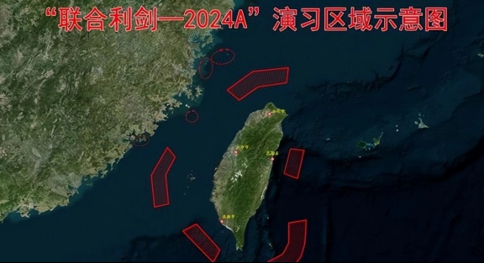
军事理论-优秀研学分享
一、台海军演的规模
时间地点背景：
5月23日7时45分开始，中国人民解放军东部战区位台湾海峡，台岛北部、南部、东部及金门岛、马祖岛、乌丘屿、东引岛周边，开展代号为“联合利剑：2024A”的联合演训。
参演规模概述：
此次军演涵盖了东部战区的多个兵种，包括陆军、海军、空军和火箭军，各兵种协同作战；重点演练联合海空战备警巡、联合夺取战场综合控制权、联合精打要害目标等科目，舰机抵近台岛周边战巡，岛链内外一体联动，检验战区部队联合作战实战能力。此次军演的布局覆盖了台湾的北部、南部和东部地区，以及金门、马祖、乌丘屿和东引岛等地。从东部战区公布的演习区域图可见，此次环台演练的规模和范围均达到了历史新高。

Slide 5
军事理论-优秀研学分享
二、台海军演的背景
5.20 赖清德就职宣誓
5月20日，台湾地区领导人赖清德发表就职讲话，赤裸裸宣扬“两国论”，宣扬“倚外谋独”“以武谋独”，揭开了其“台独工作者”的政治底色，释放了谋“独”挑衅、破坏台海和平稳定的危险信号。 赖清德在讲话中通篇使用“中国”二字称呼大陆，使用“国家”来称呼台湾，大肆宣扬所谓“主权独立”“两岸互不隶属”“台湾住民自决”等分裂谬论，试图在所谓“国家”认同上大做文章，以两国关系取代两岸关系。
美方对赖清德的态度
赖清德上任后不久，美方无视中国大陆的严厉警告，派国会代表团窜台访问，并会见了赖清德。美国国务卿布林肯对赖清德的就职迅速致以祝贺，他明确表示，期待与赖清德及全台湾展开广泛合作，以此推动双方共同的利益和价值观。
不管是赖清德的“台独”立场，还是布林肯以官方身份发表“挺台”的表态，都是我国不能容忍的。

Slide 6
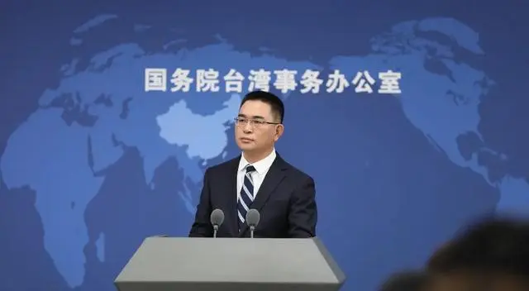

军事理论-优秀研学分享
国台办的回应
国务院台办发言人陈斌华20日就台湾地区领导人“5·20”讲话中有关两岸关系内容表示，当前，台海形势复杂严峻，根源在于民进党顽固坚持“台独”分裂立场，拒不承认体现一个中国原则的“九二共识”，勾连外部势力不断进行谋“独”挑衅。
陈斌华表示，祖国必须统一，也必然统一。不管岛内局势如何变化，不管谁当权，都改变不了两岸同属一个中国的事实，改变不了两岸关系的基本格局和发展方向，阻挡不了祖国终将统一的历史大势。

Slide 7
军事理论-优秀研学分享
三、本次台海军演的意义
对两岸关系的影响：
此次演习的成功举行，不仅彰显了解放军的强大战斗力和坚定决心，也为两岸关系和平发展注入了新的动力。面对“台独”分裂势力的挑衅和外部势力的干涉，解放军将坚定不移地维护国家主权和领土完整，绝不容忍任何分裂国家的行为。
同时，我们也要看到，两岸关系和平发展是符合两岸同胞根本利益的。在维护国家主权和领土完整的前提下，我们应该积极推动两岸关系和平发展，增进两岸同胞的相互了解和信任。只有这样，才能实现两岸同胞的共同愿望和中华民族的伟大复兴。

Slide 8

军事理论-优秀研学分享
三、本次台海军演的意义
对中美关系的影响：
面对赖清德明目张胆的挑衅以及美国高官接二连三的对台表态的行为，深深触碰到我国的底线，而本次的台海军演，正是对种种行为强有力的回击，显示出其坚决维护国家主权和领土完整的决心。对于中美关系而言，美方向“台独”分子释放错误信号，妄图“以台制华”，只会让两国关系持续恶化，最终损害的还是美国的利益。

Slide 9
军事理论-优秀研学分享
分享完毕
欢迎大家提出宝贵意见
以帮我们改进完善
意见和更多素材反馈方式：
1.现场举手发言
2.小雅平台讨论留言
3.当面交流

